Slide 1
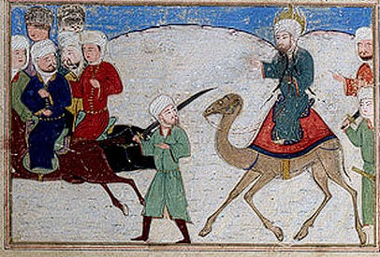
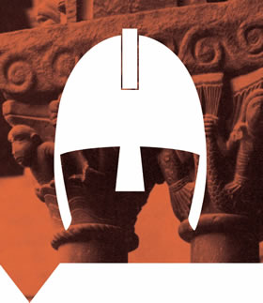
De vroege middeleeuwen
De opkomst van de islam
Tijd van monniken en ridders
500 – 1000 na Chr.

Slide 2
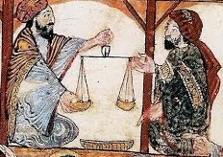
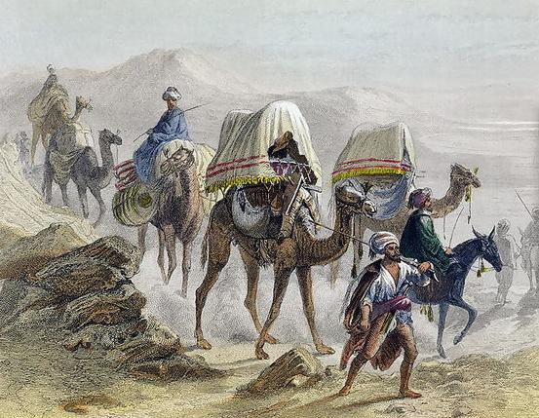
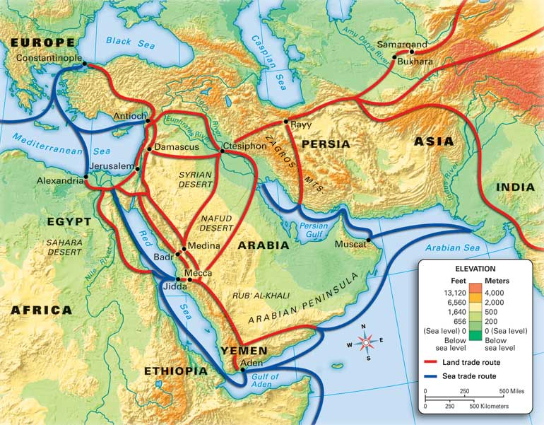
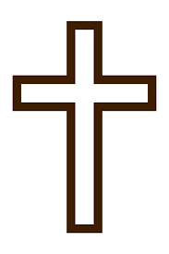
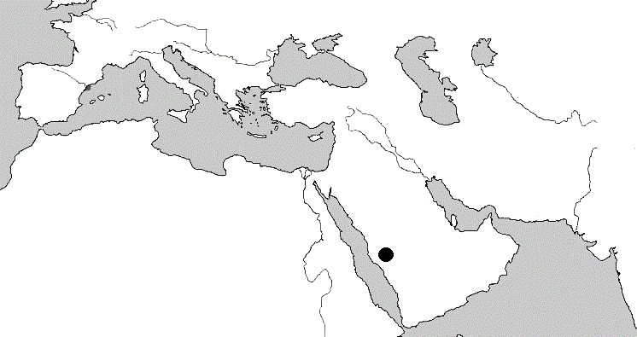
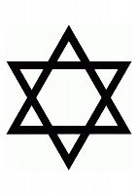
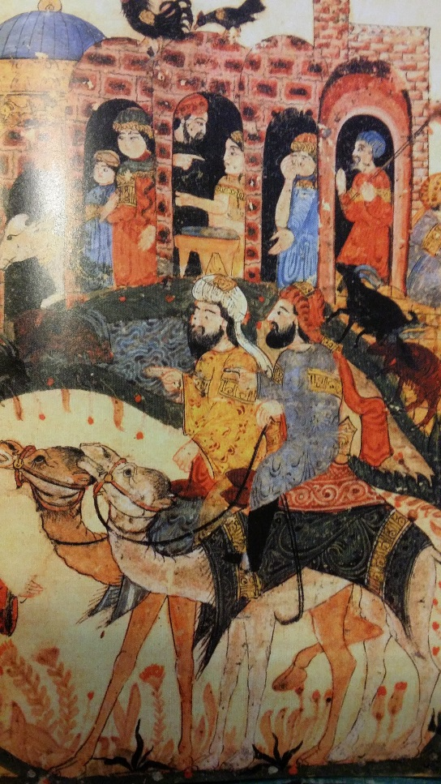
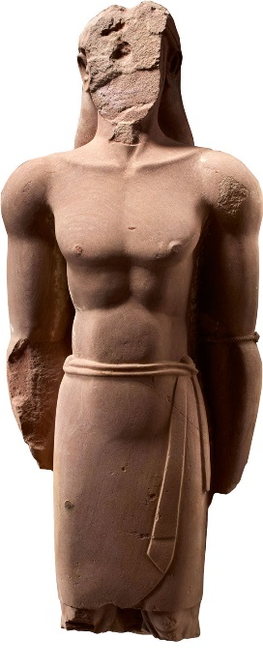
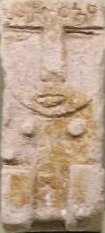
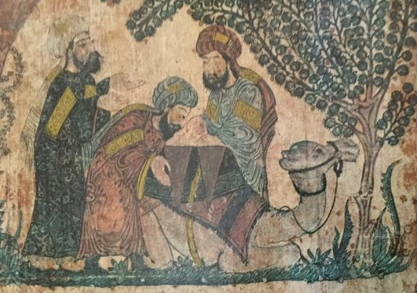
Mekka
Op het Arabisch schiereiland
Stammen met polytheïsme
Knooppunt van handelsroutes
Contact met andere volkeren en religies
Joden en christenen
Mohammed: koopman en handelaar
Maakt kennis met monotheïsme
Mekka

Slide 3
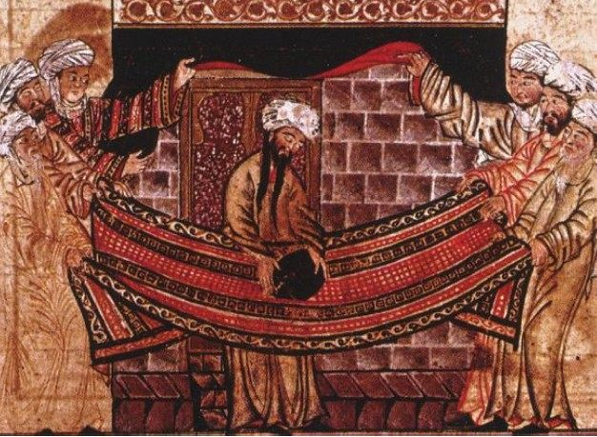
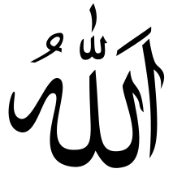
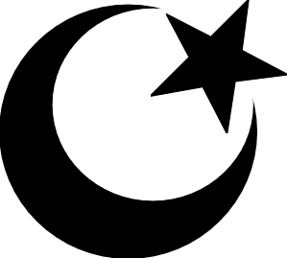
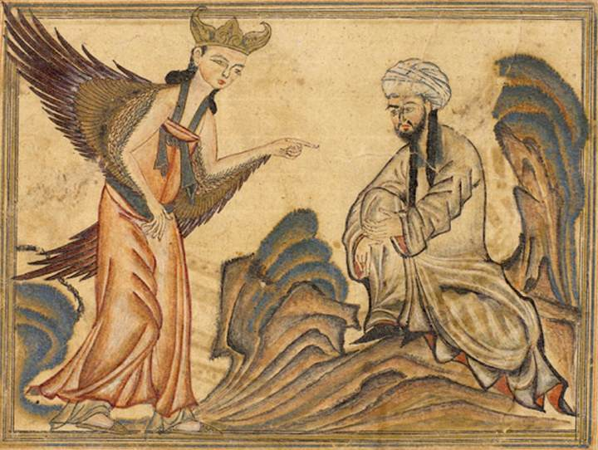
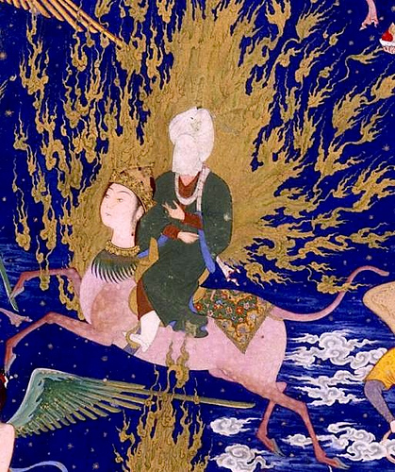
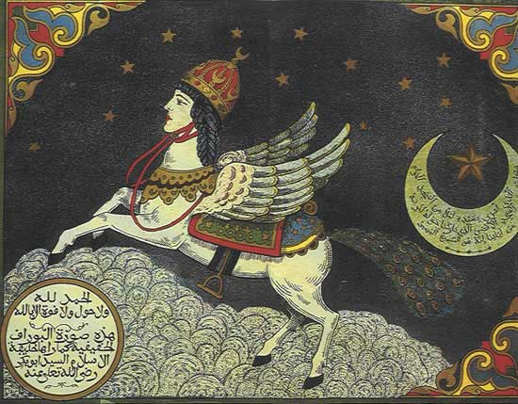
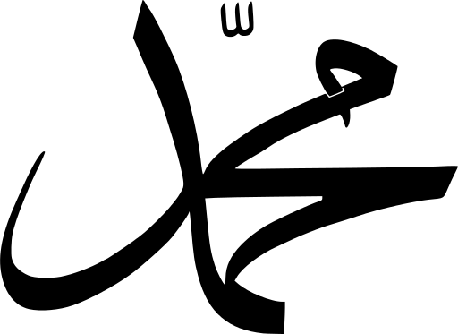
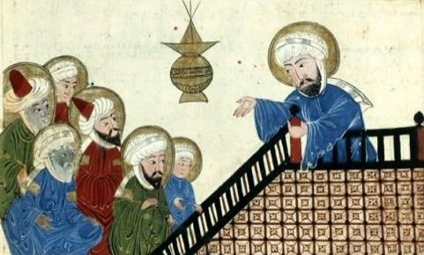
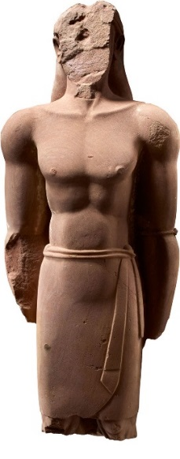
Mohammed wordt moslim
Engel Djibril (= Gabriël)
Buraq
Allah
Islam
Monotheïsme
Er is maar één god: Allah
Mohammed is zijn Profeet
Moslims

Slide 4
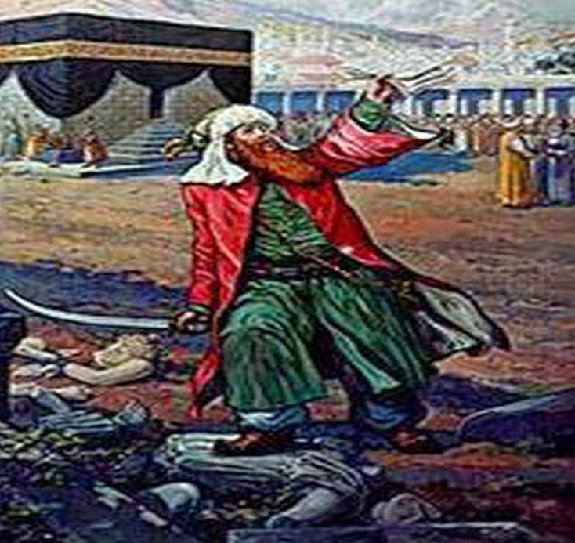
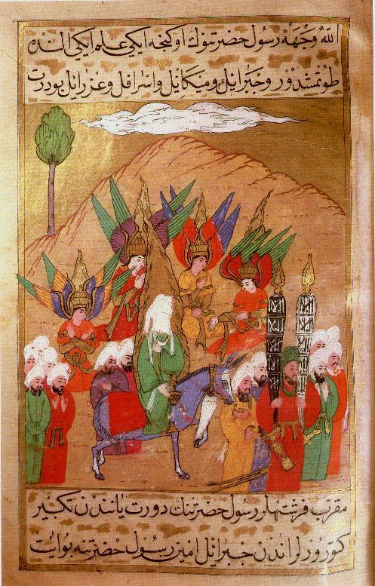
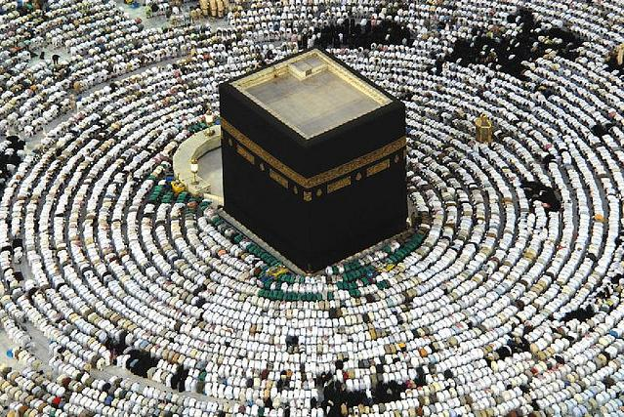
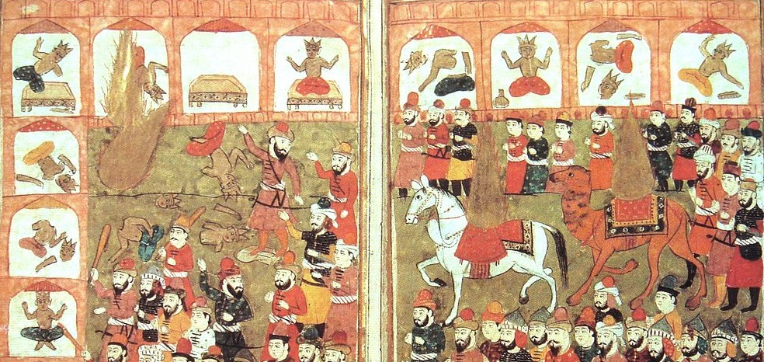
Mohammed en de islam
Mohammed vertelt over de islam
Tegenstand in Mekka
Vlucht naar Medina
622: hidsjra
Begin van de islamitische jaartelling
Verovering van Mekka
630
Kaäba
Bedevaartsoord voor de moslims
Hadj

Slide 5
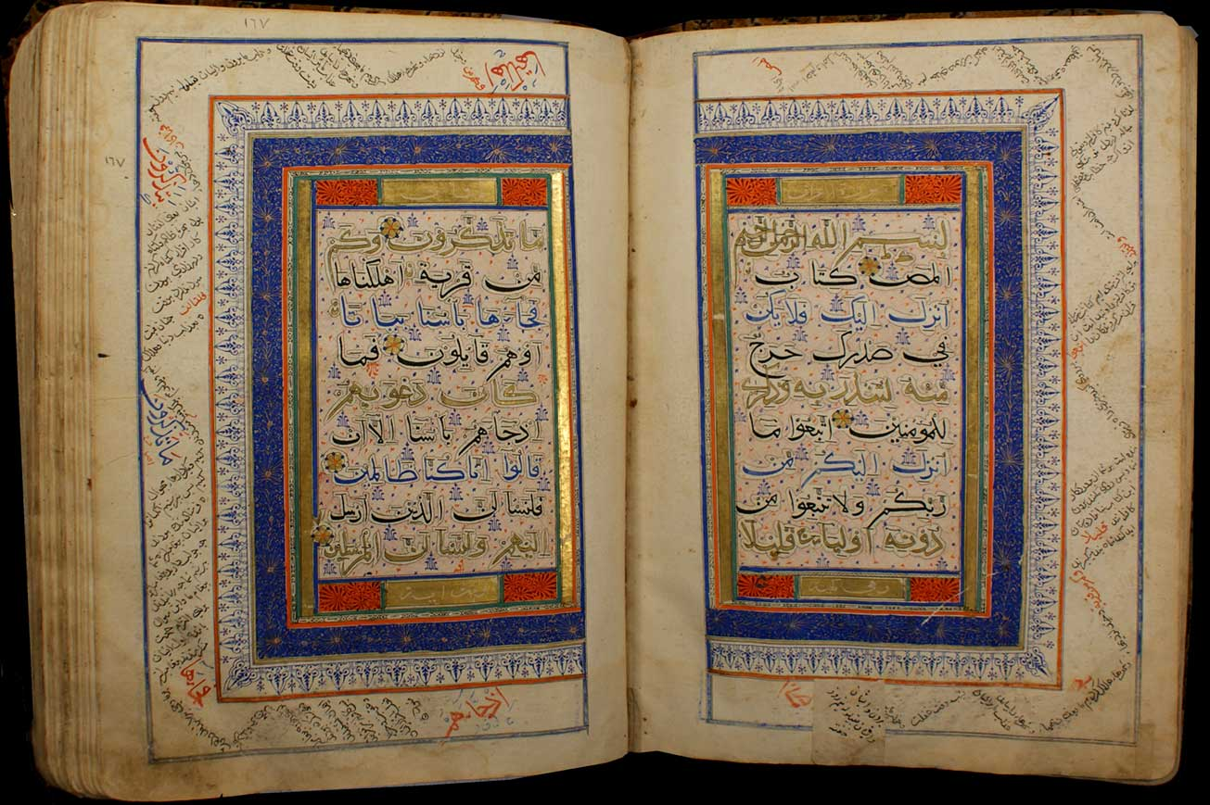
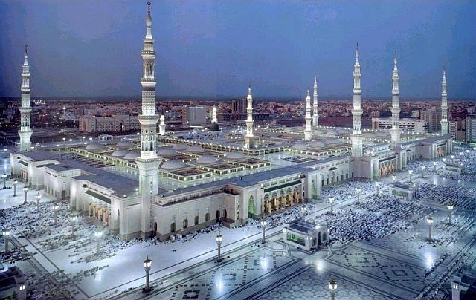
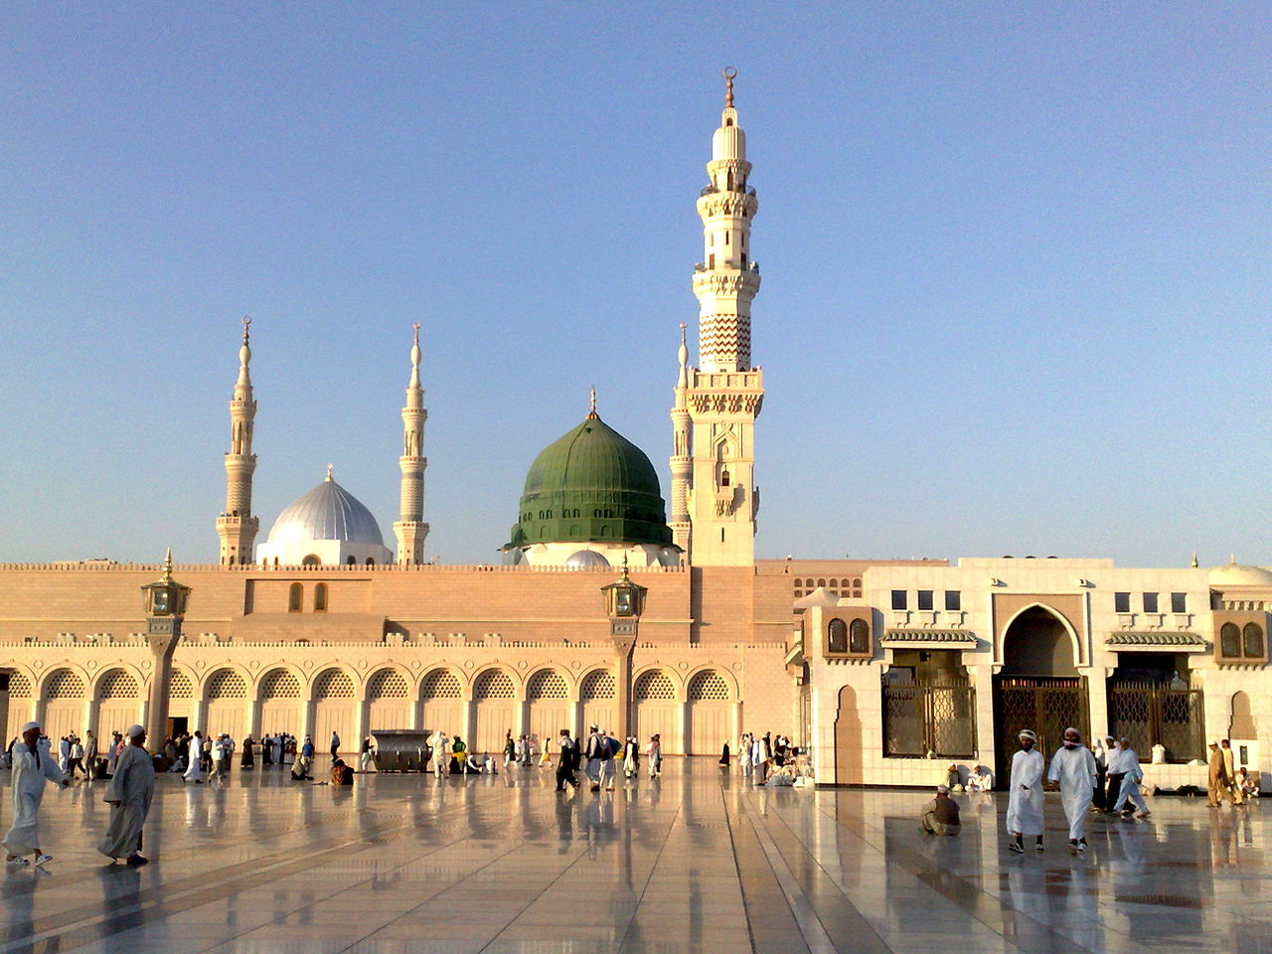
Islam
Monotheïsme
Er is maar één god: Allah
Mohammed is zijn Profeet
Moslims
Koran
Moskee

Slide 6
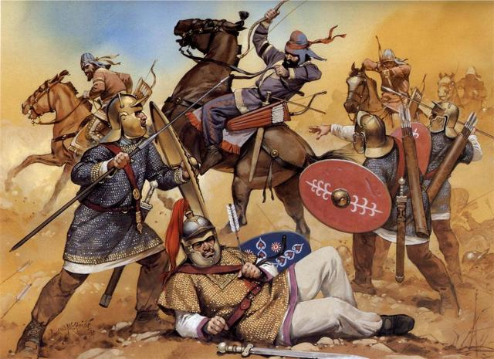
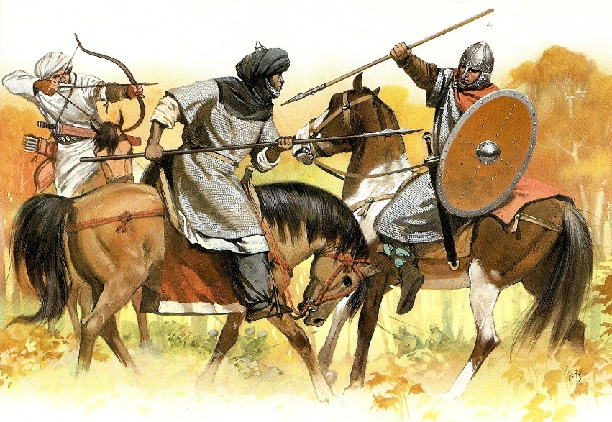
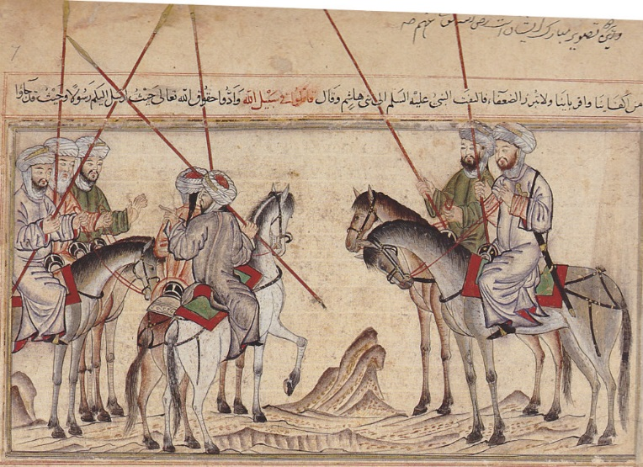
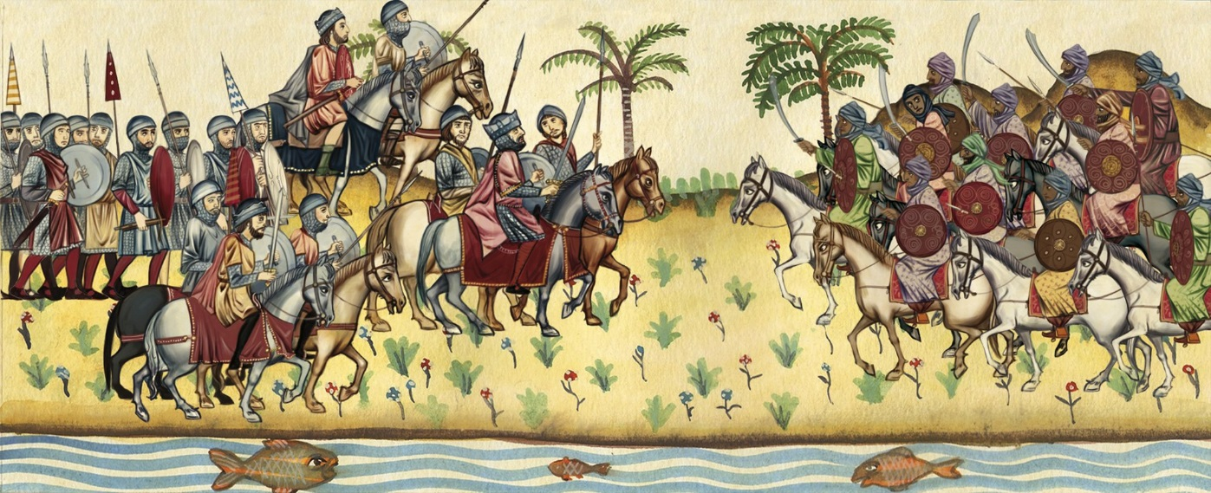
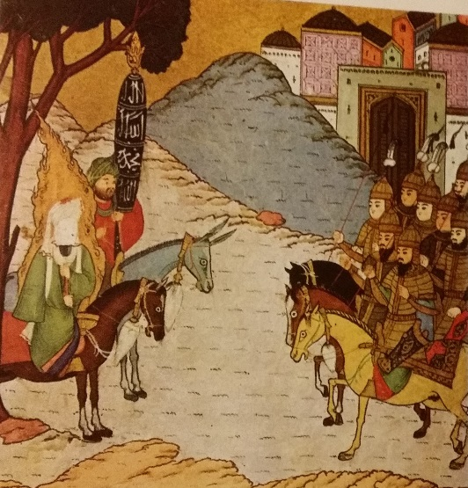
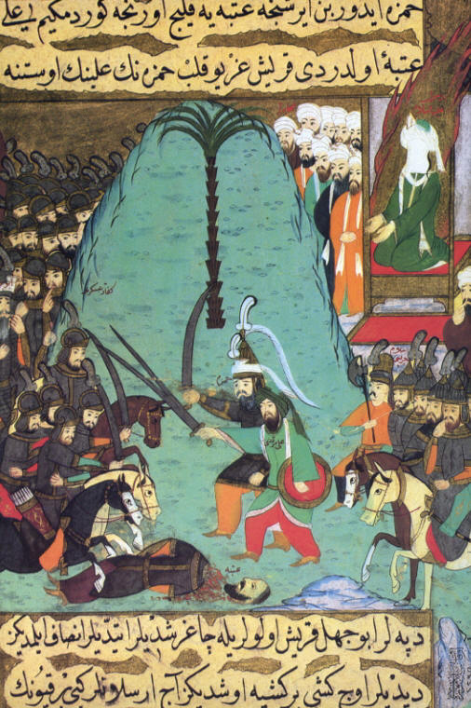
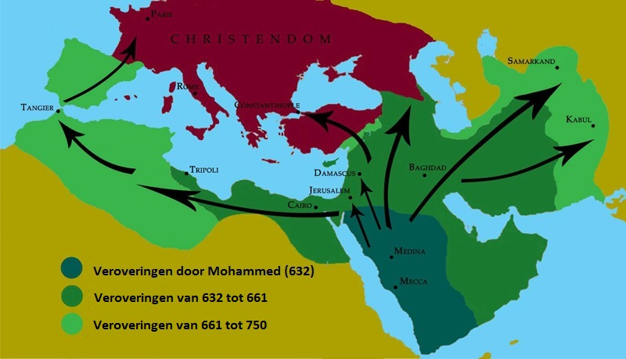
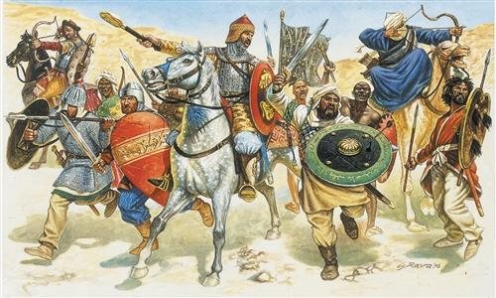
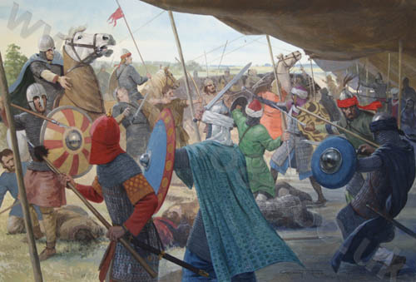
Islam verovert de wereld
Mohammed verenigd Arabisch schiereiland
Na de dood van Mohammed:
Midden-Oosten
Noord-Afrika
Spanje
732: Slag bij Poitiers

Slide 7
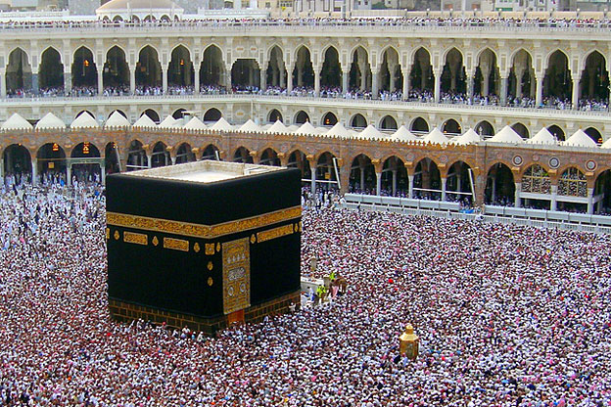
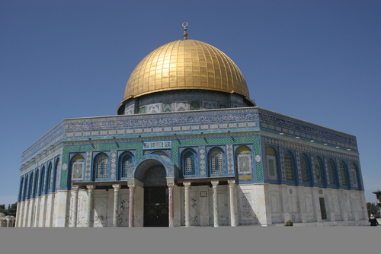
Belangrijke steden
Mekka
Kaäba
Hadj
Medina
“Stad van de Profeet”
Hidsjra
Jeruzalem
Rotskoepel
Openbaring aan Mohammed

Slide 8
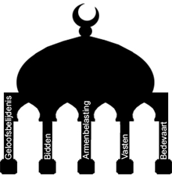
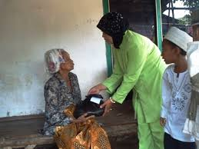
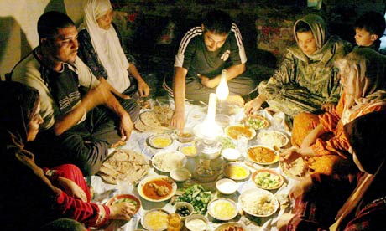
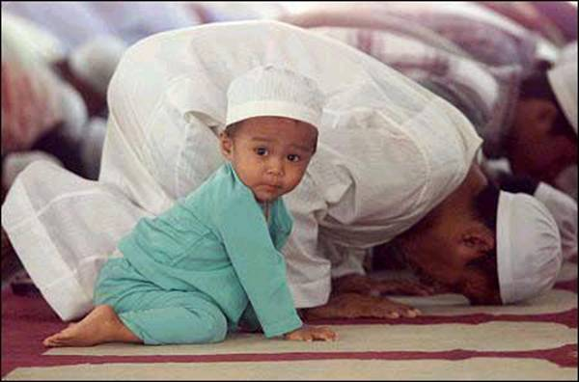
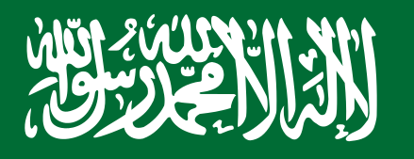
5 zuilen van de islam
Shahada
“Er is geen god behalve Allah en Mohammed is zijn Profeet”
Salat
5 keer per dag bidden richting Mekka
Zakat
Geld geven aan de armen
Sawm
Vasten tijdens de ramadan
Hadj
1x in je leven op bedevaart naar Mekka
5 plichten die iedere moslim moet doen
(behalve als het echt niet gaat…)

